Slide 1


2D 게임 프로그래밍
DUET
2015180030
이동규
1차 프로젝트
2016.09.21

Slide 2
2D 게임 프로그래밍 1차 프로젝트
게임 컨셉
개발 범위
예상 게임 흐름
개발 일정
INDEX

Slide 3
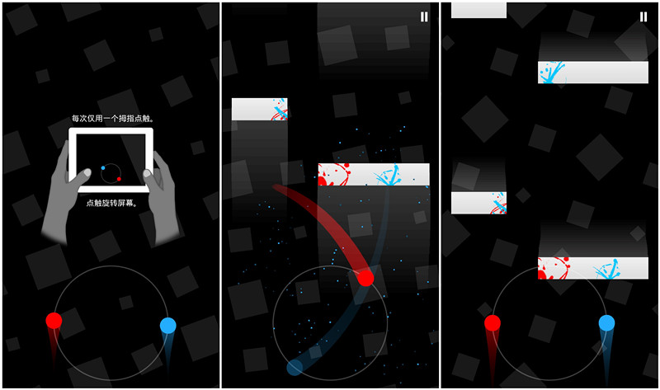
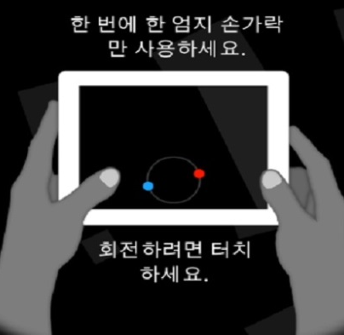
2D 게임 프로그래밍 1차 프로젝트
게임 컨셉
모바일 게임 DUET 모작
게임 DUET

Slide 4
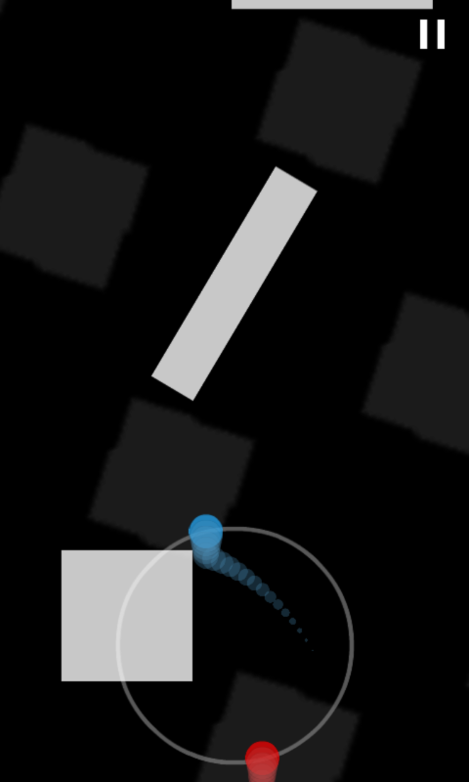
2D 게임 프로그래밍 1차 프로젝트
개발 범위
스테이지 모드
무한 모드
스테이지가 진행
될수록 추가되는
장애물 유형
최소 8개 이상의
스테이지
애니메이션이
존재하는 배경
무한모드는
한 세트 단위의
장애물 랜덤 등장
점점 빨라지는
속도
친구와
기록 경쟁

Slide 5
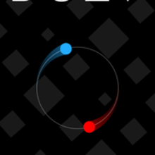
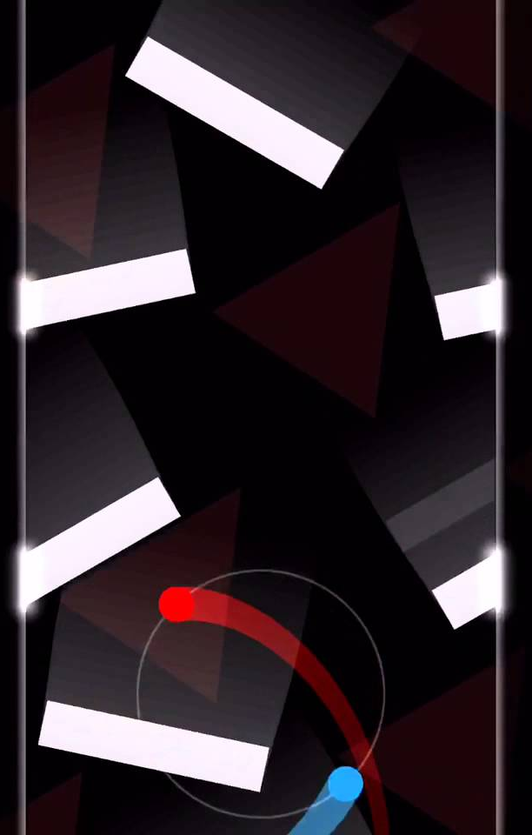


2D 게임 프로그래밍 1차 프로젝트
예상 게임 흐름
입력
입력

Slide 6
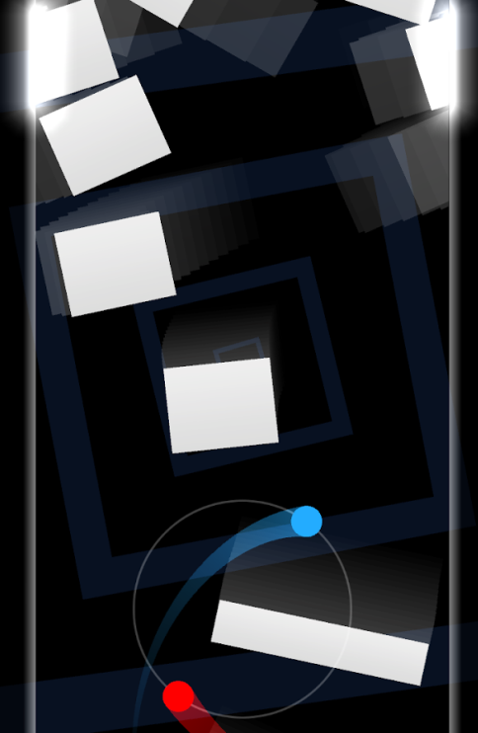
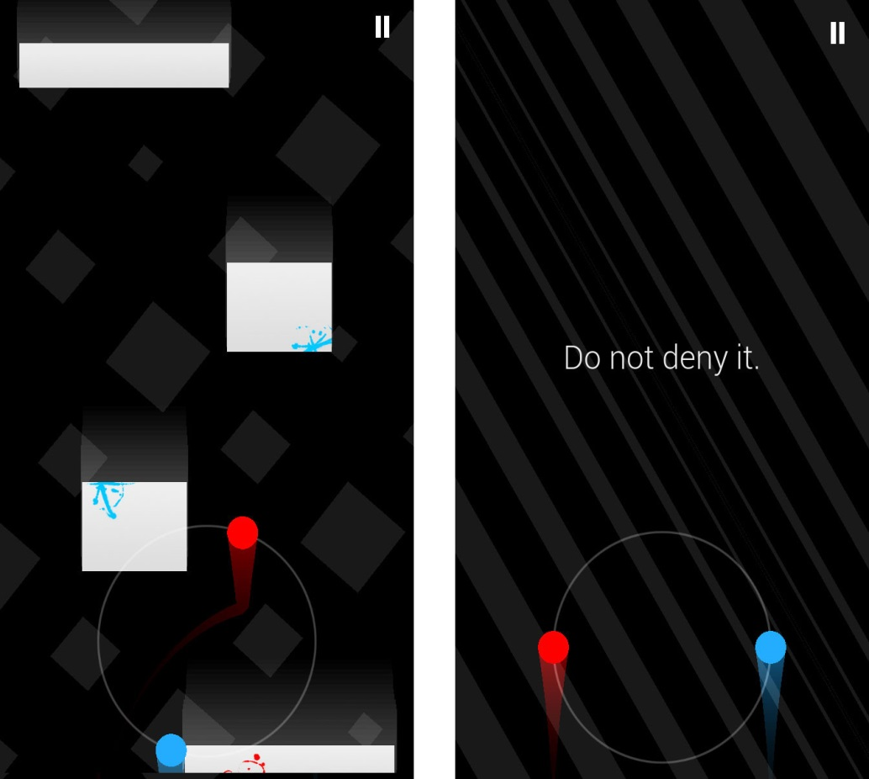
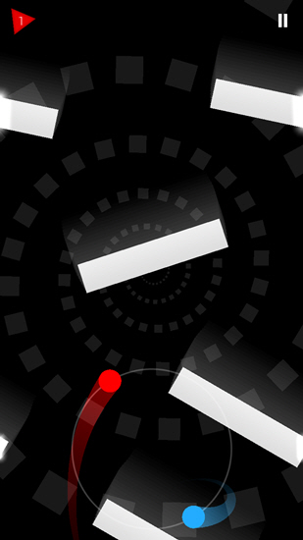
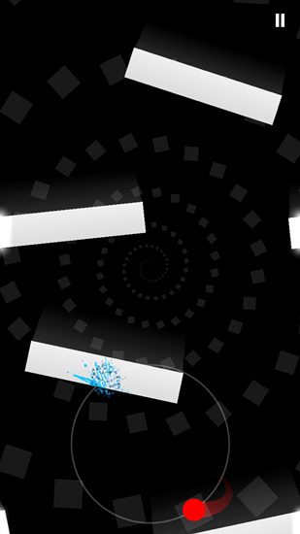
2D 게임 프로그래밍 1차 프로젝트
예상 게임 흐름
다양한 유형의 장애물
해당 스테이지를 처음부터!
여러 개의 스테이지들
충돌!

Slide 7
2D 게임 프로그래밍 1차 프로젝트
개발 일정
1주차 | 배경 애니메이션 리소스 수집 충돌 스프라이트 애니메이션 수집 | 게임 분위기와 어울리는 배경 애니메이션 수집 원의 폭발 혹은 소멸 애니메이션 수집
2주차 | 궤도, 2개의 원 구현 장애물 구상 | 1. 2개의 원이 회전하는 궤도와 원 구현 2. 게임에 사용할 장애물 구상
3주차 | 키보드 명령어 구현 장애물 구현 각 스테이지별 BGM 수집 | 키보드 명령어를 통해 원의 회전 구현 기초적인 장애물을 구현 각각의 스테이지에 사용될 배경음악 수집
4주차 | 충돌체크 구현 스테이지 구상 | 장애물과 원과의 충돌체크 구현 최소 8개 이상의 스테이지 구상
5주차 | 스테이지별 장애물 배치 밸런스 조절 | 각각 스테이지별 장애물 구현 수집한 BGM 사용 통과가 어려운 장애물세트 수정
6주차
7주차 | 장애물 출현 알고리즘 구상 | 무한모드에 사용될 장애물 구상 각각의 장애물들을 세트단위로 묶어 구현 통과가 가능한 난이도의 등장 알고리즘 구현
8주차
9주차 | 배경 에니메이션 구현 메뉴화면 제작 | 수집한 배경이미지 구현 스테이지모드와 무한모드를 선택하는 초기 시작화면 구현
10주차 | 밸런스 조절 | 무한모드의 진행 시간별 속도 조절 버그 수정
11주차 | 마무리 | 1. 최종 점검 및 릴리즈

Slide 8
감사합니다

Slide 9
2D 게임 프로그래밍 1차 프로젝트
자체 평가
평가 항목 | 평가 (A:매우잘함,B:잘함,C:보통,D:못함,E:매우못함)
발표자료에 포함할 내용을 다 포함했는가? | B
게임 컨셉이 잘 표현되었는가? | A
게임 핵심 메카닉의 제시가 잘 되었는가? | A
게임 실행 흐름이 잘 표현되었는가? | A
개발 범위가 구체적이며 측정 가능한가? | C
개발 계획이 구체적이며 실행 가능한가? | B

